Slide 1



Slide 2

ПОСЫЛ ПРЕЗЕНТАЦИИ
Данная коллекция представлена для
производителей продуктов питания, напитков,
агрохолдинга, ритейл-сетей, FMCG-брендов.
Капсулы отражают качество, натуральность,
свежесть, традиции, производственный
цикл, заботу о потребителе, инновации
в производстве.
Как использовать? Мерч для
промо -акций; подарки на отраслевые форумы и выставки; корпоративные
подарки сотрудникам, партнёрам дилерам.

Slide 3


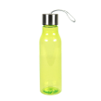



КАПСУЛА “УРОЖАЙ”
Для специалистов сельского хозяйства и
руководителей агрохолдингов. Символизирует связь с природой и гордость за выращенный урожай. Подходит для корпоративных подарков, ко Дню работника сельского хозяйства, отраслевых форумов.
Бейсболка BREEZE 150
50504/102
хлопок 100%,
плотность 150
Бутылка для воды BALANCE
53002/15
пластик, 600 мл
Термос SOFT
3516/15
нержавеющая сталь,
500 мл
Блокнот HELIX
33901/08
картон, бумага
Рюкзак "DISCO"
199012/03
100% полиэстер, водостойкий

Slide 4

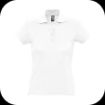
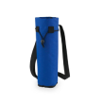
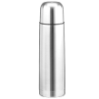


КАПСУЛА
“СВЕЖЕСТЬ УТРА”
Для агрономов и технологов — тех, кто обеспечивает безупречное качество продукта от самого истока. Этот сет воплощает признание профессиональных достижений и неразрывную связь с землей. Для специализированных и корпоративных праздников.
Поло женское PASSION 170
711338.102
гребенной хлопок 100%, плотность 170 г/м2, пике
Термосумка для бутылки FRESHER
343074/24
Полиэстер 600D/ПВХ.
Термос "Henry"
5804
нержавеющая сталь.
Сумка шоппер хлопковый ECO 116
16102/85
бязь, хлопок 100%, плотность 116 г/м2.
Ежедневник недатированный Scotty
24701/27
PU Tweed/PU Nebraska, А5-

Slide 5
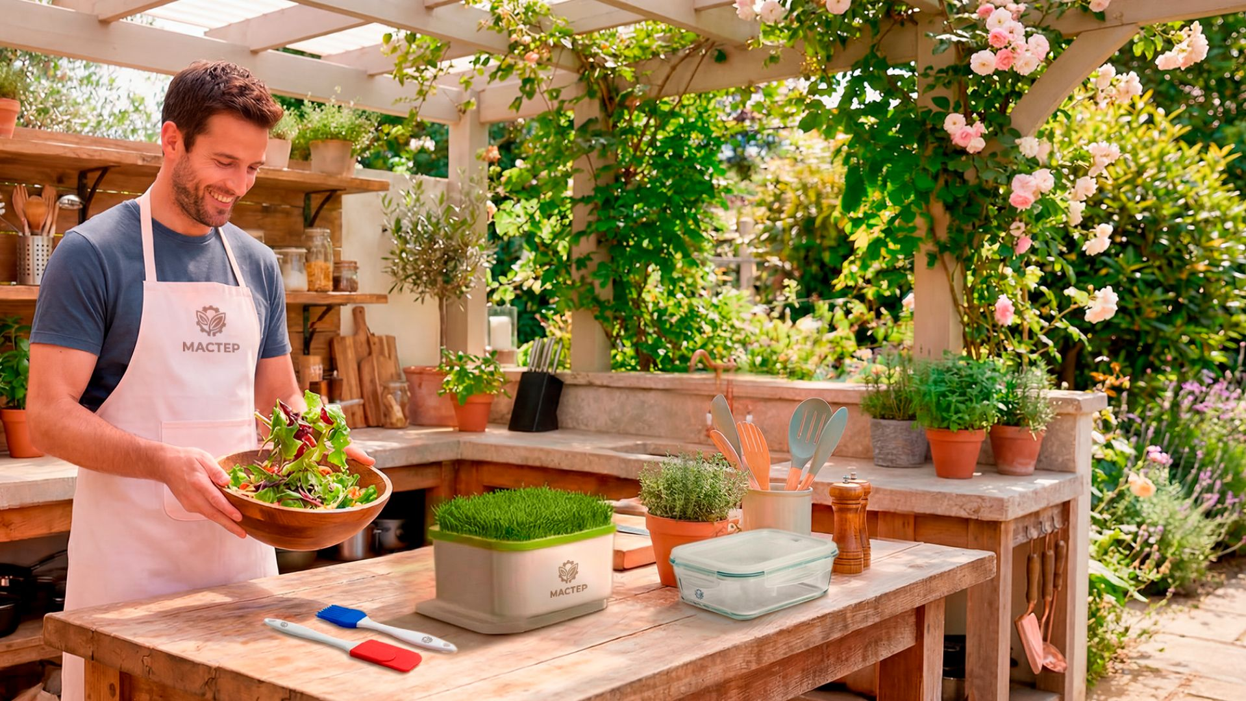


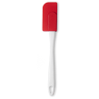


КАПСУЛА
“МАСТЕР”
Для производственного персонала, пищевых технологов. Это манифест технологической точности и высокого мастерства тех, кто превращает сырье в эталонный продукт. Сет станет отличным подарком для сотрудников цехов на корпоративных мероприятиях.
Фартук MAYLON 140
346206
хлопок
Ланч-бокс TUBER, боросиликатное стекло
346915
Лопатка кулинарная KERMAN
344002/08
Кисточка кулинарная KOLAM
344001/24
Проращиватель.
«Здоровья КЛАД»
33805
пищевой пластик.

Slide 6
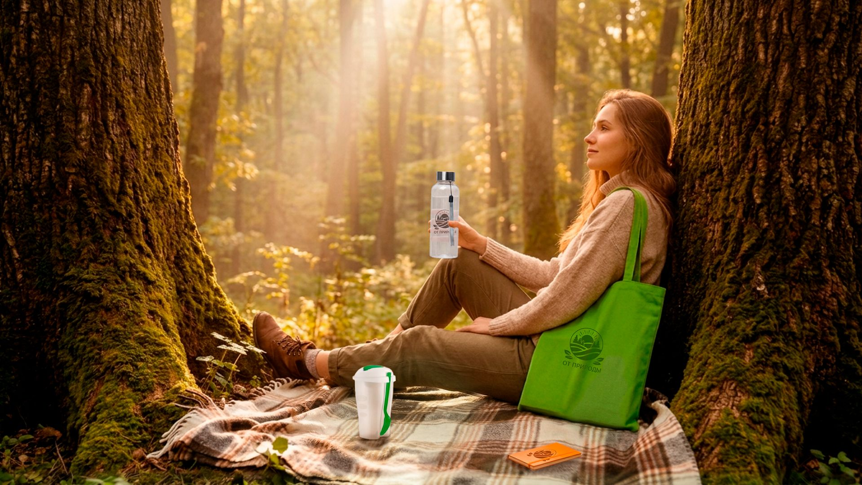
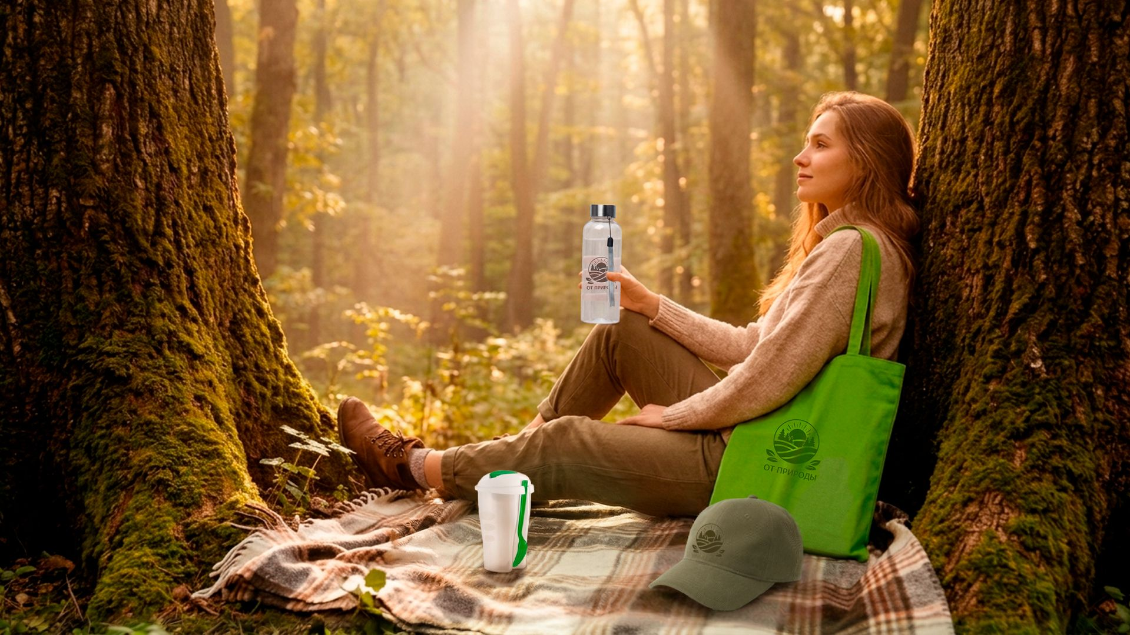

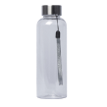


КАПСУЛА
“ОТ ПРИРОДЫ”
Эко-сет для брендов натуральных продуктов,
работников фермерских хозяйств и
органических компаний. Транслирует
ценности заботы о природе. Идеален для запуска эко-линеек, промо-акций и подарков клиентам.
шоппер MALL 220
16104/15
бязь, 100% хлопок, 220г/м2
Бутылка для воды WATER
40315/01
пластик - rPET, 550 мл
Контейнер для еды DINDER
344294/15
пластик (полипропилен)
Бейсболка CREEP-S
25449-S.09
6 клиньев, металлическая застежка

Slide 7




КАПСУЛА
“ЗОЛОТОЙ СТАНДАРТ”
Для топ-менеджмента и технологов как символ эталонного качества и верности традициям, заложенным в фундамент бренда. Набор станет статусным подарком на корпоративных мероприятиях или в День работника пищевой промышленности, подчеркивая исключительность продукта, ставшего ориентиром для всей отрасли.
Чайник и две чайных пары GOLD
32501
250мл и 1200мл, костяной фарфор
Чехол для карт Luma
19732/08
с 4 отделениями, PU
Ежедневник недатированный Bliss
24601/17
формат А5, в линейку

Slide 8
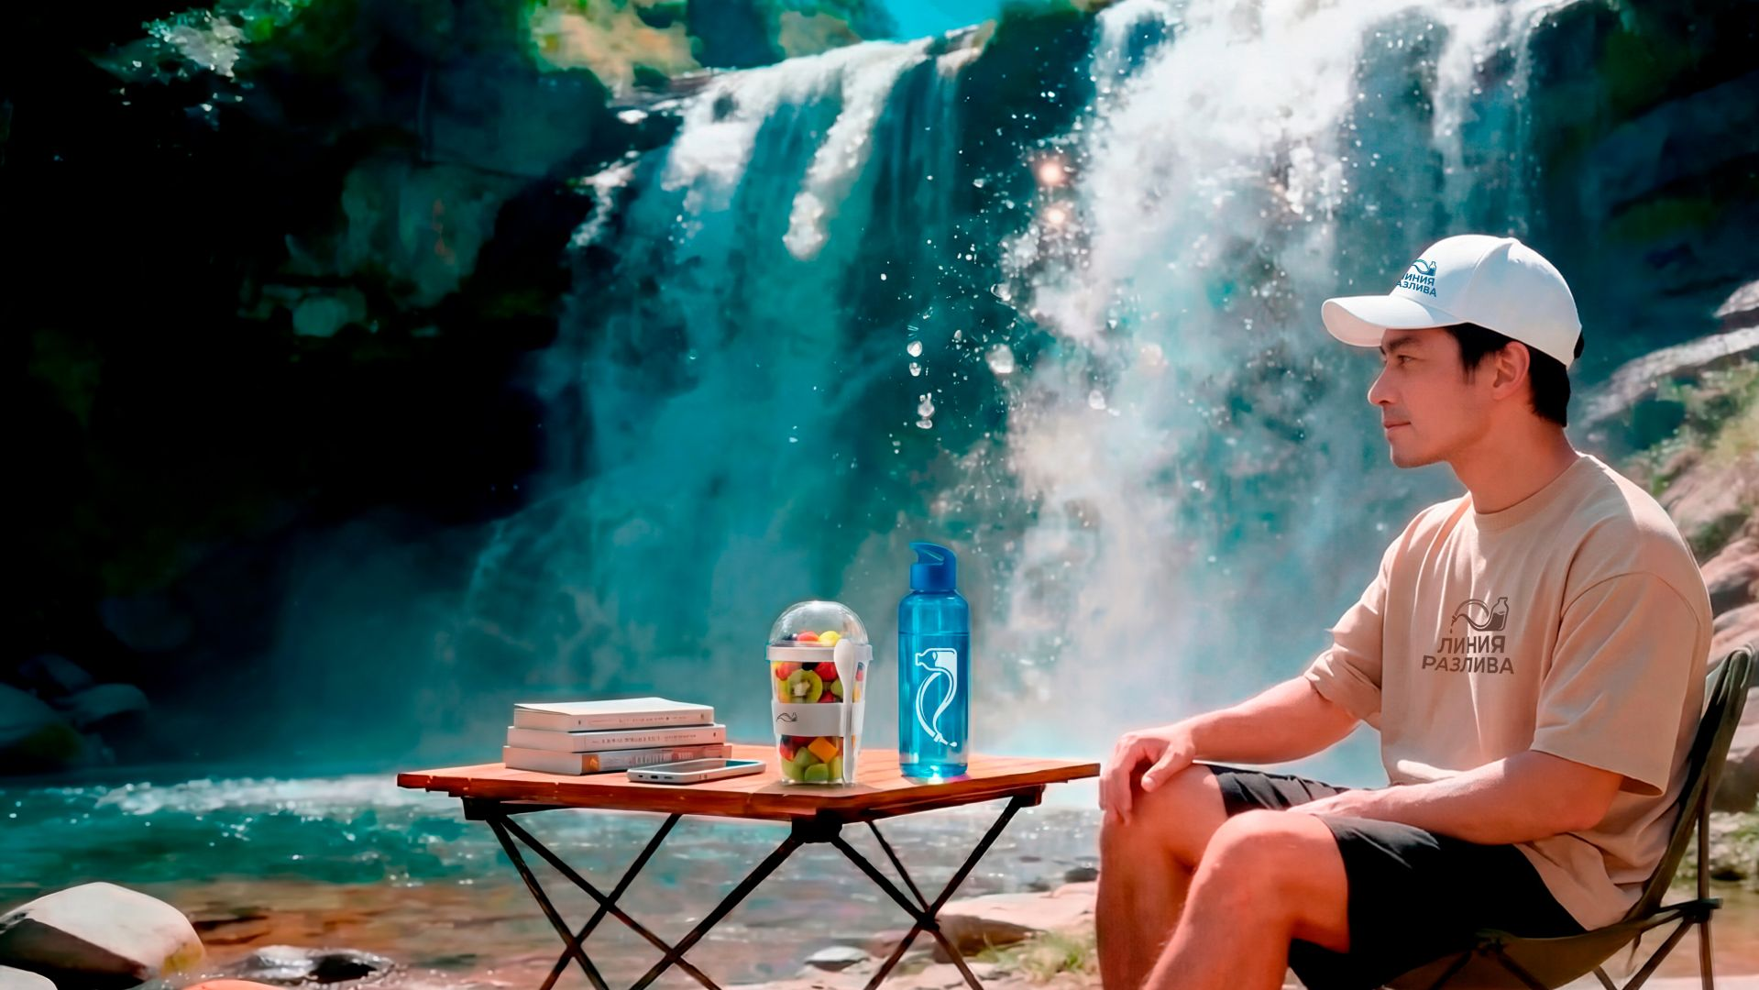



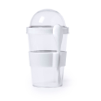
КАПСУЛА
“ЛИНИЯ РАЗЛИВА”
Для производителей напитков и технологов производства. Символизирует точность,
контроль качества и современные технологии. Для корпоративных подарков персоналу заводов и презентаций партнёрам.
Бутылка для воды LIQUID,
1112/24
пластик - rPET, 500 мл
Футболка унисекс оверсайз LIBRA 220
52104.126
100% хлопок,
плотность 220 г/м2.
Бейсболка LIBERTY SANDWICH-S 270
25435-S.01
6 клиньев, металлическая застежка
Контейнер для еды YOPLAT
345572/01
с ложкой, пластик

Slide 9





КАПСУЛА “ФЕРМА”
Для селекционеров, биотехнологов, агрономов, как дань уважения их труду и глубокой связи
с природой. Символизирует атмосферу уютной,
деревенской жизни. Сет идеально подходит
для праздников внутри компании, транслируя уют традиций, искренность и экологическую
чистоту производства.
Бутылка для воды DISTILLER
7251/35
500мл, нержавеющая сталь, бамбук.
Чайная/кофейная пара CAPPUCCINO
27800/35
фарфор
Универсальный аккумулятор Al 4
37169/35
(4000 мАч), 11х6.9х0,98 см

Slide 10






КАПСУЛА
“НАТУРПРОДУКТ”
Для микробиологов, зоотехников. Символизирует искреннюю связь с природой и экологическую чистоту каждого созданного продукта. Набор станет отличным подарком к запуску новой линейки или на корпоратив, транслируя ценность натурального состава и честность бренда перед потребителем.
Блокнот MEMO
33906/29
размер 90х140 мм, блок в клетку
Панама POWELL 260
25503.15
60% переработанный хлопок, 40% хлопок.
Блокнот MEMO
33907/35
размер 130*170 мм,
в клетку
Ручка шариковая N20
38020/28
бумага
Сумка шоппер хлопковый ECO 116
16102/30
бязь, хлопок 100%

Slide 11
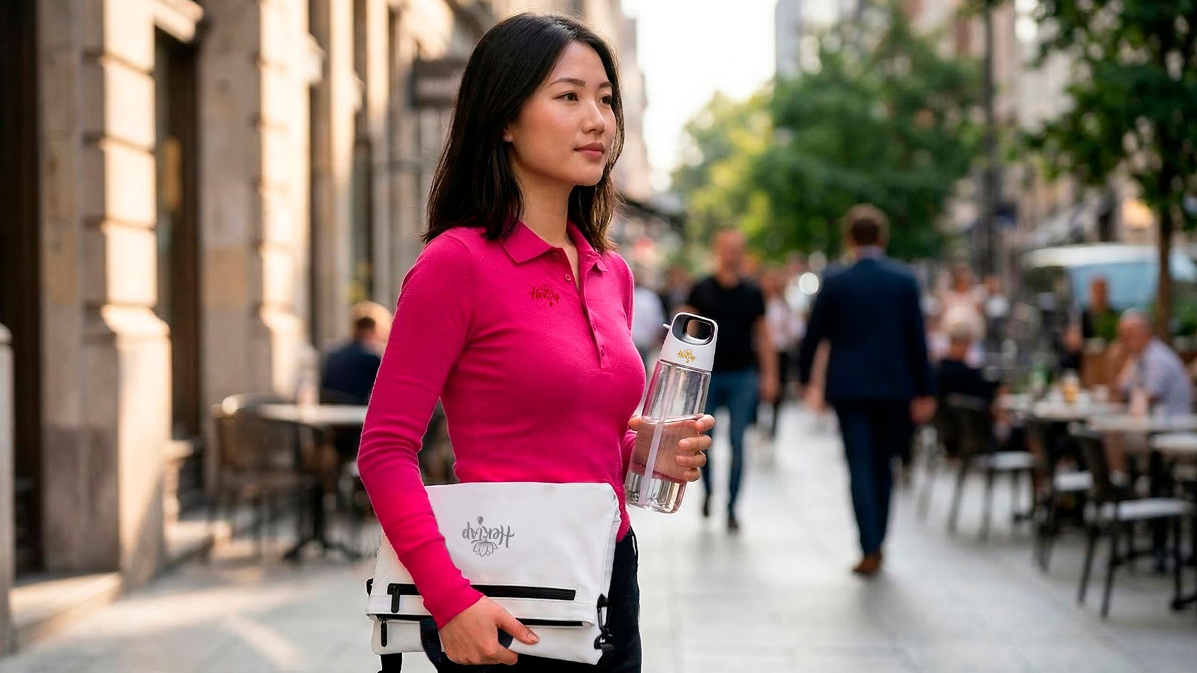
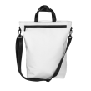



КАПСУЛА
“НЕКТАР”
Для топ-менеджмента и партнёров-ритейлеров.
Нектар — это синергия безупречного контроля и передовых технологий, которую оценят самые взыскательные клиенты. Станет прекрасным подарком на отраслевых форумах, запуске премиальной линейки.
Рюкзак "Shop"
199015/01
42 х 39 х 13 см, 100% полиуретан
Портативная mini Bluetooth-колонка Sound Burger "Ellipse"
26531/08
металл
Бутылка для воды TUBE
1116/01
пластик - rPET, 700 мл
Рубашка-поло женская BERN WOMEN 210
353007.40
100% хлопок

Slide 12






КАПСУЛА
“КУЛЬТУРА РОСТА”
Для селекционеров и агрономов,
Этот сет олицетворяет динамичный цикл жизни продукта в сферах FMCG и агробизнеса. Лучший подарок на старте сезона, а так же для корпоративных тимбилдингов и выездов на природу — как мерч, объединяющий команду.
Бизнес-блокнот "RILY"
21242/25
формат А5, блок в точку
Бандана GOAL-S
252002-S.03
100% переработанный полиэстер, 115г/м2.
Футболка LUANDA 150
351000.23
кардный хлопок 100%, плотность 150 г/м2
Ручка шариковая N16
38019/03
ABS пластик с покрытием soft touch.
Ручка шариковая FORTE
602/10
пластик

Slide 13
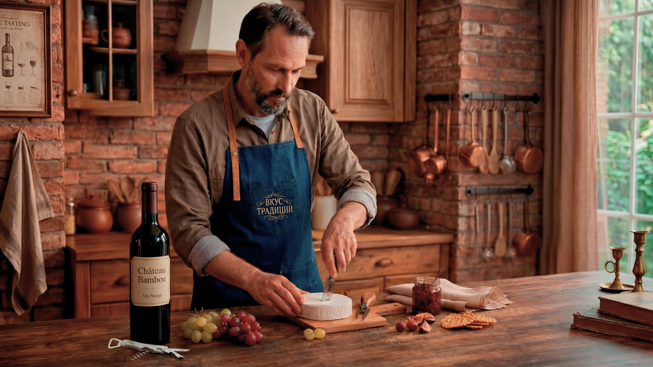


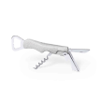
КАПСУЛА
“ВКУС ТРАДИЦИЙ”
Для производителей традиционных продуктов и семейных брендов. Акцент на ценность,связь поколений, проверенные рецептуры и душевность. Подходит для юбилеев компаний, подарков партнёрам и клиентам.
Фартук джинсовый ROBER
346954/25
100% хлопок
Набор для сыра BRIE
33602
нержавеющая сталь, дерево-акация, картон.
Штопор с открывалкой многофункциональный LAVIP
346788
нержавеющая сталь

Slide 14


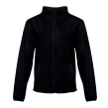


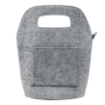
КАПСУЛА
“ГРАДУС КАЧЕСТВА”
Для логистов и ритейлеров. Это забота о людях, которые поддерживают стандарты качества в любых климатических условиях. Сет станет лучшим подарком к профессиональным праздникам работников пищевой промышленности.
Перчатки TRAIL L/XL 220
51102.383
флисовые сенсорные
Толстовка мужская HELSINKI 260
356000.35
флис,100% полиэстер
Шапка флисовая BIRK 230
25512.35
флис, 100 % переработанный полиэстер
Брелок-ремувка FELTY
32839/30
12 х 3 см, RPET фетр
Термосумка "FELTY"
2462/29
34 x 22 x 15 см, фетр

Slide 15




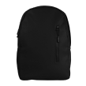
КАПСУЛА
“ТЕПЛО И УЮТ”
Для тех, кто создает продукт — агрономы, технологи, работники производства. Капсула транслирует глубокую благодарность за их ежедневный труд и верность традициям качества, становясь идеальным подарком в честь успешного запуска нового продукта
Перчатки сенсорные REACH
51101/275
100% акрил
Термокружка OFFROAD
7253/35
400мл
Шапка WIND
25443.17
вязаная двойная с отворотом
Рюкзак водостойкий "Simple"
199014/35
45 х 32 х 13 см, 100% полиуретан

Slide 16
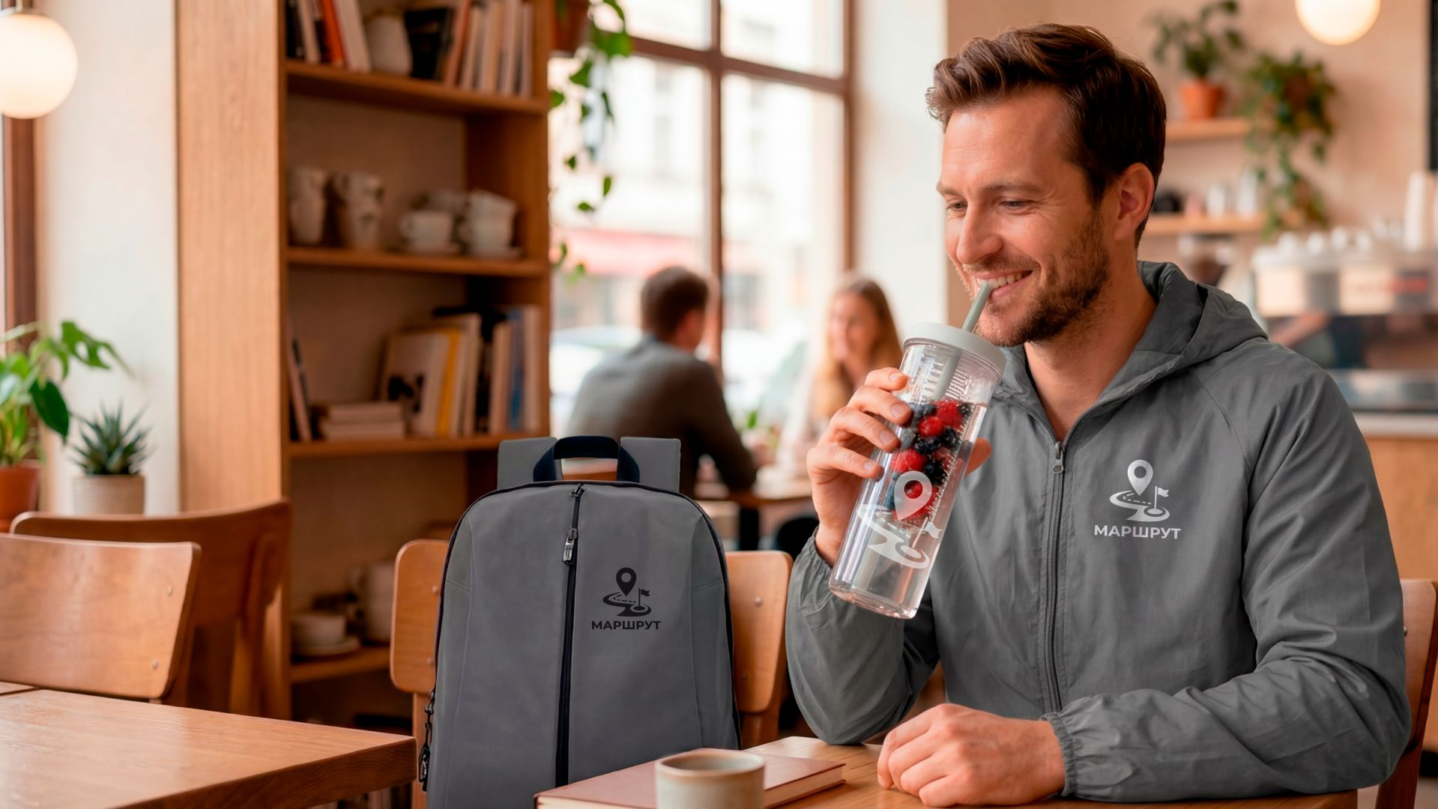
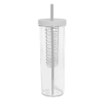
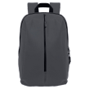
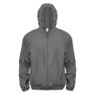
КАПСУЛА
“МАРШРУТ”
Для мерчендайзеров, логистов, региональных менеджеров. Путь к успеху состоит из тысяч малых дистанций. Подходит для отраслевых
праздников, внутренних корпаративов.
Бутылка для воды LONG DRINK
32901
с контейнером для фруктов и трубочкой, 700мл
Рюкзак водостойкий "Go"
16805/29
41 х 29 х15,5 см, 90% полиуретан 10% полиэстер
Ветровка унисекс COLIN
52103.382
100% полиэстер, плотность 280Т

Slide 17

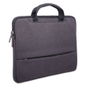



КАПСУЛА
“БРЕНД НА ПОЛКЕ”
Для маркетологов, бренд-менеджеров и команд FMCG-компаний. Этот сет символизирует путь продукта от смелой идеи до его триумфального появления на полке, объединяя в себе искусство коммуникаций и эстетику упаковки. Для сотрудников и партнёров из ритейла.
Конференц-сумка CORE
995736/30
300D, 100% полиэстер.
Бизнес-блокнот BIGGY
21218/15/30
формат B5, в клетку
Ручка шариковая VIEW
29443/35
пластик/металл, покрытие soft touch
Бейсболка VALLEY
50505/102
5 клиньев, металлическая застежка

Slide 18
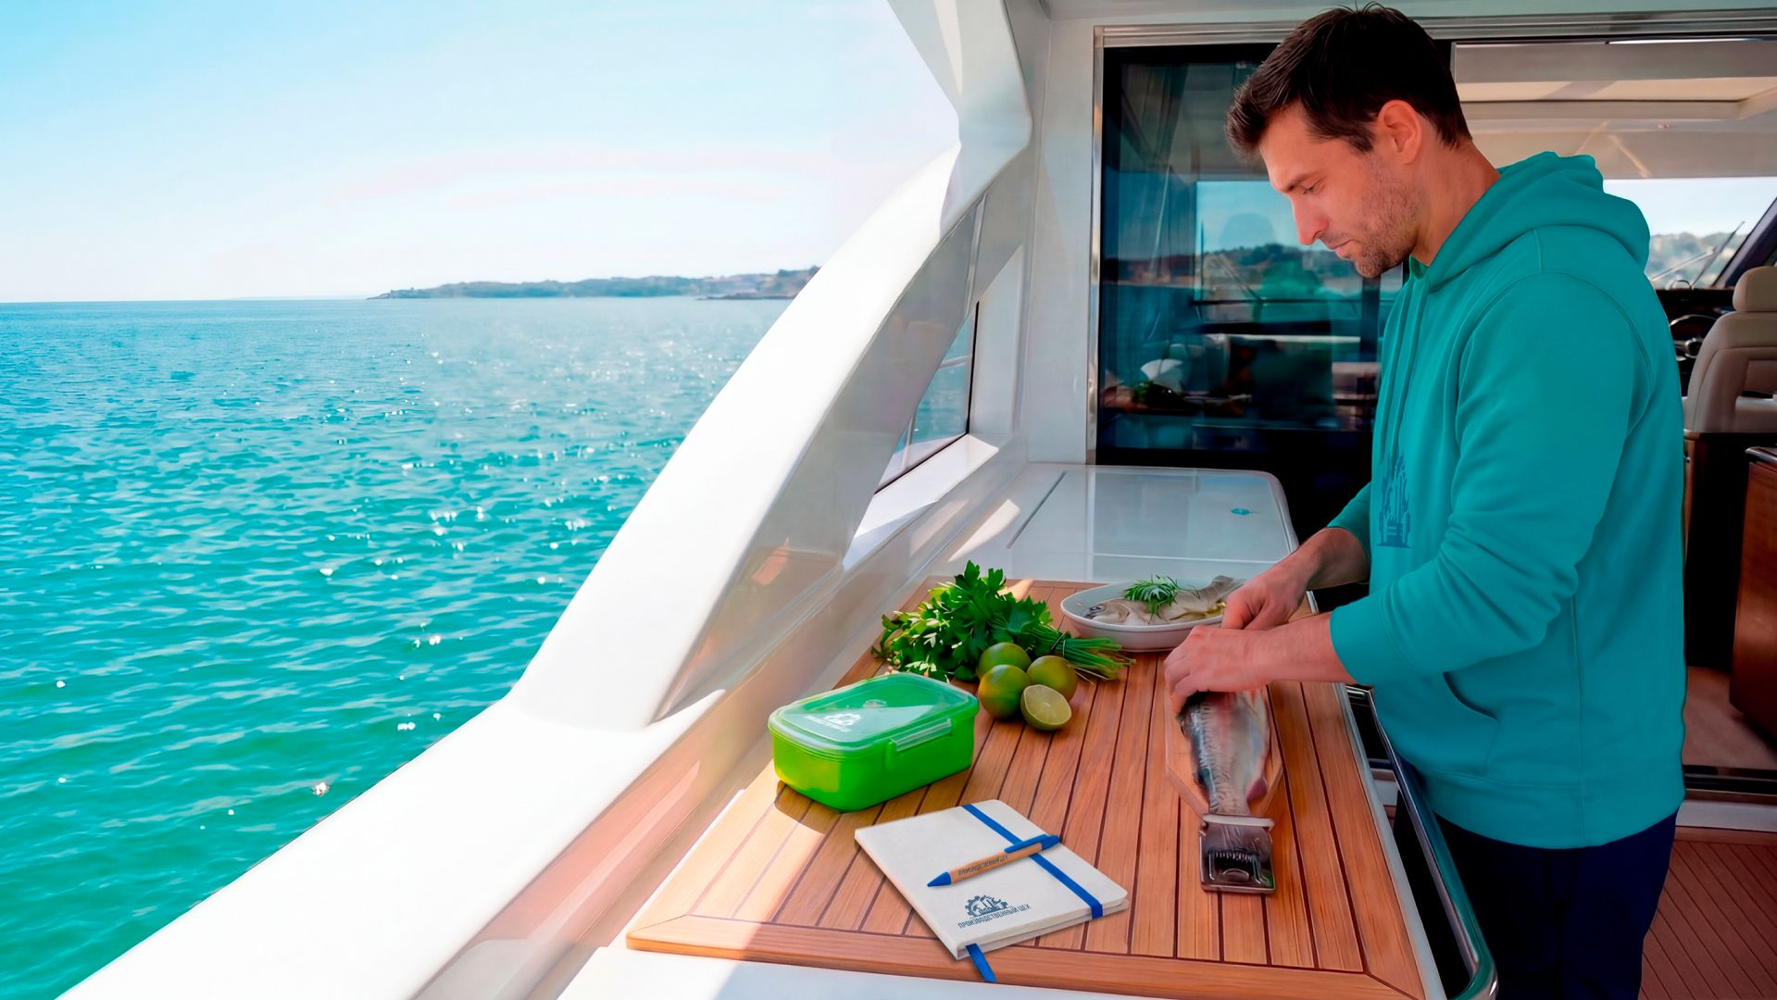





КАПСУЛА
“ПРОИЗВОДСТВЕННЫЙ
ЦЕХ”
Для технологов и производственного персонала,
транслирует высокую точность на каждом этапе. Идеально подходит для вручения на корпоративных мероприятиях, посвященных достижениям в отрасли.
Блокнот TELMAK
346159/24
A5, хлопок
Доска для чистки рыбы
441244
деревянная, с зажимом, 12*46*2см, бук
Ручка шариковая N17
38017/24
Бамбук/ABS пластик с пшеничным волокном
Толстовка PHOENIX 320
355001.15
50% кардный хлопок, 50% полиэстер
Ланч-бокс FRESH
29701/15
пластик

Slide 19


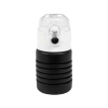

КАПСУЛА
“ПОЛЕ И ЗАВОД”
Для фермеров, производственного персонала. Символизирует союз силы земли и производственной точности. Это идеальный подарок ко Дню работника сельского хозяйства, олицетворяющий признание честного труда и безупречного продукта.
Дождевик "Pure"
196358/03
68 х 118 см. материал этиленвинилацетат
Бутылка для воды складная с карабином SPRING
29800/35
550/250 мл, силикон
Панама POWELL
25503.30
из переработанного хлопка 260

Slide 20
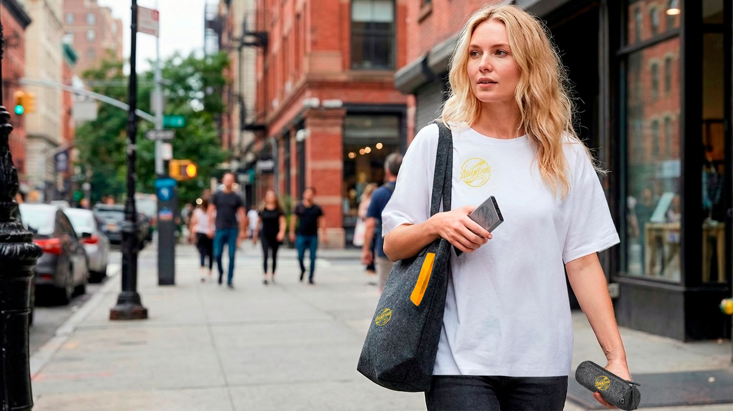
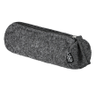




КАПСУЛА
“ДВИЖЕНИЕ”
Для инновационных команд, RD-отделов и маркетологов. Транслирует идею постоянного развития, смелых экспериментов и движения вперёд, к новым вкусам и технологиям. Идеальный подарок к стратегической сессии, отраслевому форуму.
Пенал-косметичка FELTY
32835/30
20,5х8,5 см, RPET фетр
Футболка унисекс оверсайз LIBRA 220
52104.102
100% хлопок
Сумка-шоппер FELTY
32836/30
RPET фетр
Пуллер ремувка INTRO
978073/03
нейлон, металлический карабин
Универсальный аккумулятор Iron line 10
37179/47
10000 мАч, металл,

Slide 21
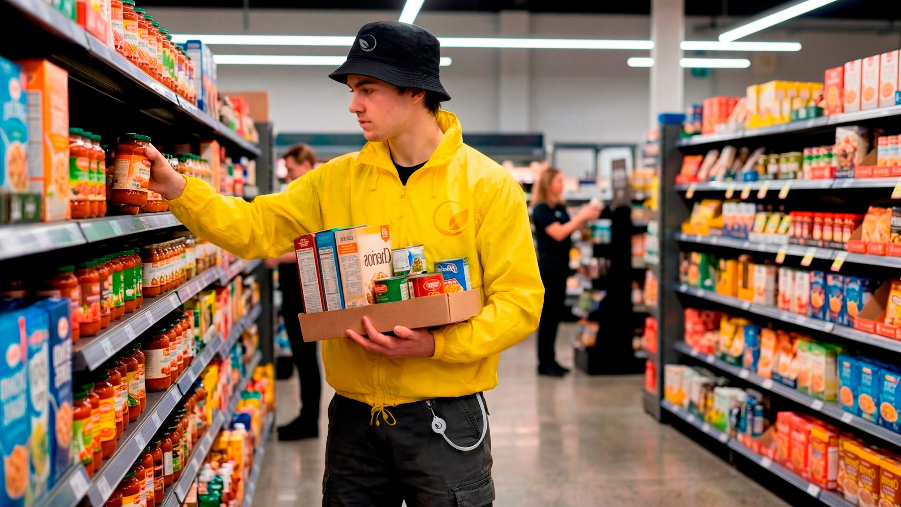
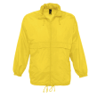




КАПСУЛА
“ЭТИКЕТКА”
Для маркетологов и ритейлеров,
превращающих гордость за продукт в узнаваемый визуальный стиль. Сет идеален для запусков новых линеек и программ лояльности как символ открытости и безупречного качества, стоящего за каждым знаком на упаковке.
Ветровка водоотталкивающая унисекс SURF
732000.301
нейлон 100%, плотность 210 г/м2.
Ланъярд с проводом для зарядки GLUSOL
346145
пластик
Панама FOREVER 290
25454.35
100% хлопок, 290 грм2
Ежедневник недатированный SIMPLY FLEX
24741/29
А5, в клетку
Ручка шариковая KIKI
390/03
пластик

Slide 22





СОЗДАЙТЕ ИСТОРИЮ ВАШЕГО
БРЕНДА ВМЕСТЕ С HAPPY GIFTS
Капсулы можно использовать готовыми под задачи клиента.
Все товары из каталога, полный спект персонализации.
+ 7 (800) 200-36-90
happygifts.ru

